Slide 1
프로젝트 1단계(Naver 금융)
12팀 박인효, 이진재

Slide 2
목차
요구사항
기능 명 종합
기능명세
ER-새발표기법

Slide 3
요구사항
<회사>
각 회사는 ISIN(국제증권식별번호), 회사이름, 시가총액, 시가총액 순위를 저장한다.
회사에 ISIN또는 회사이름은 필수 입력이며, 시가총액, 시가총액 순위는 꼭 입력하지 않아도 된다.
ISIN와 회사이름은 중복되지 않는다.
시가총액은 조, 억원 단위로 입력한다.(ex, 10조 1000억원)
시가총액순위는 코스피 순위를 입력한다.(ex, 코스피 4위)
시가총액, 시가총액 순위는 중복 가능하다.
회사는 시세와 ‘주식가격’라는 관계를 맺는다.

Slide 4
요구사항
<시세>
각 시세는 MP(Market Price)NO, 날짜, 종가, 전일비, 고가, 저가, 거래량, INO를 저장한다.
시세의 MPNO는 중복되지 않는다.
MPNO는 입력하지 않고 자동 생성된다.
시세의 날짜, 종가, 전일비, 고가, 저가, 거래량, INO는 중복 가능하다.
INO는 회사의 ISIN을 외래키로 받는다.
시세는 회사와 ‘주식가격’이라는 관계를 맺는다.

Slide 5
요구사항
<코스피>
코스피는 날짜, 체결가 , 전일비, 등락률을 저장한다.
체결가, 전일비, 등락률은 중복 가능하고, 날짜는 중복 불가능하다.
증권시장에 상장된 모든 상장기업을 기준으로 가정한다.
코스피는 시세와 ‘지수화’라는 관계를 맺는다.

Slide 6
기능명 종합
회사
회사 입력
회사 삭제
회사 수정
1개의 회사를 조회
시세
시세 입력
시세 삭제
시세 수정
하나의 회사 시세를 날짜별로 조회
어떤 하루 회사들의 시세들 중에서 최고 최저의 시세를 조회
두 회사의 시세 정보 비교 조회
회사 별 종가의 평균, 최대 종가 조회(Group by)
코스피
코스피 입력
코스피 삭제
코스피 수정
어떤 하루의 코스피를 조회(오늘의 증시)
최고 최저 코스피 조회

Slide 7
기능명세서 - 회사
기능명 | 회사 입력
기능설명 | 증권회사에 상장된 상장회사를 추가하는 기능
입력변수 | ISIN, 회사이름, 시가총액, 시가총액 순위
출력변수 | 입력 성공 여부(0 또는 1)및 저장된 회사의 정보(ISIN, 회사이름, 시가총액, 시가총액 순위)
기능명 | 회사 삭제
기능설명 | 주어진 ISIN or 회사 이름을 갖는 회사를 삭제하는 기능
입력변수 | ISIN
출력변수 | 삭제 성공 여부(0 또는 1)

Slide 8
기능명세서 - 회사
기능명 | 회사 수정
기능설명 | 주어진 ISIN의 회사의 세부필드(ISIN제외)를 수정하는 기능
입력변수 | 회사의 ISIN, ISIN을 제외한 모든 필드(들)의 수정 값(모든 필드 값 필수 입력)
출력변수 | 수정 성공여부(0 또는 1) 추가출력: 응용에서는 수정된 회사의 모든 필드 출력
기능명 | 1개의 회사를 조회
기능설명 | 회사의 종목코드, 회사이름 중에 입력한 값이 포함된 회사의 정보들을 보여주는 기능
입력변수 | ISIN
출력변수 | ISIN, 회사이름, 시가총액, 시가총액 순위

Slide 9
기능명세서 - 시세
기능명 | 시세 입력
기능설명 | 입력 받은 시세 정보들로 시세를 생성하는 기능
입력변수 | MP날짜, 종가, 전일비, 고가, 저가, 거래량, ISO
출력변수 | 생성 성공 여부 ( 0 또는 1) , 생성된 시세 정보(회사이름, ISIN, MP날짜, 종가, 전일비, 고가, 저가, 거래량)
기능명 | 시세 삭제
기능설명 | 지정한 ISIN 또는 회사이름과 날짜가 같은 시세를 삭제하는 기능
입력변수 | 종목코드(ISO), 날짜(문자열)
출력변수 | 삭제 성공 여부(0 또는 1)

Slide 10
기능명세서 - 시세
기능명 | 시세 수정
기능설명 | 한 회사 어떤 날의 시세를 수정하는 기능
입력변수 | MP(Market Price)NO는 입력변수에서 제외 날짜, 종가, 전일비, 고가, 저가, 거래량, INO(수정x)
출력변수 | 생성 성공 여부 ( 0 또는 1), 수정된 시세 정보(회사이름, ISIN, 날짜, 종가, 전일비, 고가, 저가, 거래량)
기능명 | 회사별 시세 조회
기능설명 | 한 회사의 시세를 날짜별로 조회하는 기능
입력변수 | 회사 이름
출력변수 | 회사 이름, ISIN, 날짜, 종가, 전일비, 고가, 저가, 거래량 정렬(Order by): 날짜 내림차순 조인: 시세 테이블

Slide 11
기능명세서 - 시세
기능명 | 날짜별 최고의 시세 조회
기능설명 | 어떤 날의 시세중 최고의 시세를 조회하는 기능
입력변수 | 날짜
출력변수 | 회사이름, ISIN, 날짜, 최고 종가 회사이름, ISIN, 날짜, 최저 종가 조인: 시세 테이블
기능명 | 두 회사의 시세 정보 비교 조회
기능설명 | 2개의 회사와 시세 정보 중 컬럼 1개를 선택해서 전체 날짜별로 비교하고 그 차이를 보여주는 기능
입력변수 | 첫번째 회사이름, 두번쨰 회사이름, 비교할 시세 정보(종가, 고가, 저가, 거래량)중 한 개
출력변수 | 날짜, 회사이름1, ISIN1 비교할 시세 정보1, 회사이름2, ISIN2, 비교할 시세 정보2 조인: 시세 테이블

Slide 12
기능명세서 - 시세
기능명 | 회사별 종가의 평균, 최대 종가 조회
기능설명 | 회사별로 종가 평균, 최대 종가를 조회한다.
입력변수
출력변수 | ISO, 회사 이름, 종가의 평균, 종가의 최댓값 Group by: ISO 조인: 시세 테이블

Slide 13
기능명세서 – 코스피
기능명 | 코스피 입력
기능설명 | 입력 받은 코스피 정보들로 코스피를 생성하는 기능
입력변수 | 날짜, 체결가, 전일비, 등락률
출력변수 | 생성 성공 여부(0 또는 1), 생성된 코스피 정보(날짜, 체결가, 전일비, 등락률)
기능명 | 코스피 삭제
기능설명 | 생성 되 있는 코스피를 삭제하는 기능
입력변수 | 날짜
출력변수 | 삭제 성공 여부(0 또는 1)

Slide 14
기능명세서 – 코스피
기능명 | 코스피 수정
기능설명 | 생성되 있는 코스피 정보를 수정하는 기능
입력변수 | 날짜, 체결가, 전일비, 등락률
출력변수 | 생성 성공 여부(0 또는 1), 생성된 코스피 정보(날짜, 체결가, 전일비, 등락률)
기능명 | 어떤 하루의 코스피 조회(오늘의 증시)
기능설명 | 어떤 하루 코스피를 조회하는 기능
입력변수 | 날짜
출력변수 | 날짜, 체결가, 전일비, 등락률

Slide 15
기능명세서 – 코스피
기능명 | 1달간 최고, 최저 코스피지수 조회
기능설명 | 1달간 코스피지수의 최고 값과 최저 값을 조회하는 기능
입력변수
출력변수 | 최고인 날짜, 최고 체결가,최저인 날짜, 최저 체결가

Slide 16
코스피 전일비
날짜
코스피 체결가
회사이름
ISIN
시가총액
코스피
코스피 등락률
기업
시가총액 순위
거래량
저가
INO
1
MPNO
시세
고가
주식가격
N
날짜
종가
전일비

Slide 17
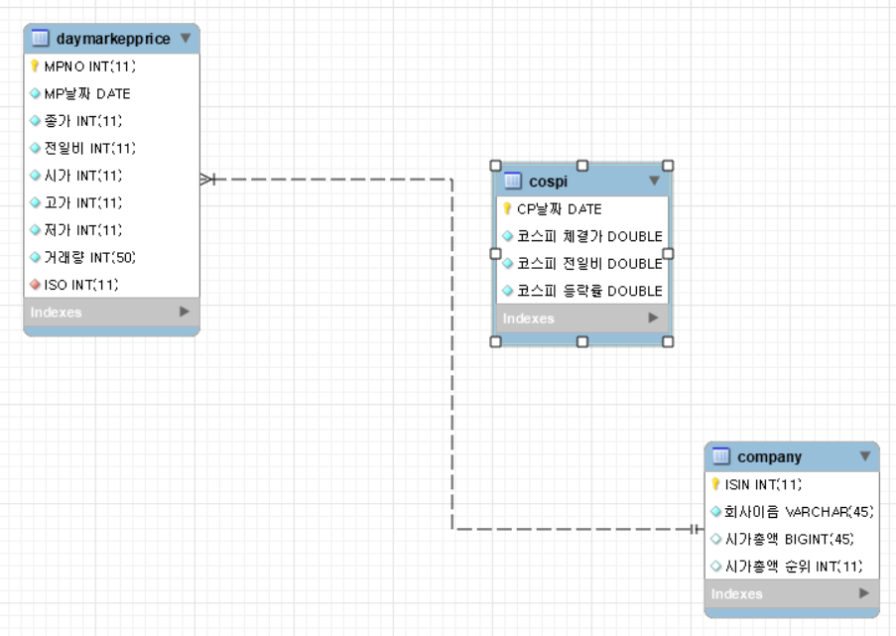

Slide 18
프로젝트 2단계(Naver 금융)
12팀 박인효, 이진재

Slide 19
목차
논리적 설계(정규화)
물리적 설계(DDL)
데이터 입력
질의 수행 응용 프로그램

Slide 20
논리적 설계(정규화)
모든 애트리뷰트의 값이 원자값을 취하므로 제 1정규형 만족
부분 함수적 종속성이 존재하지 않으므로 제 2 정규형 만족
이행적 종속성이 존재하지 않으므로 제 3 정규형 만족
모든 릴레이션이 제3정규형을 만족하고 모든 결정자가 후보키이므로 BCNF 만족
ISIN | 회사이름 | 시가총액 | 시가총액 순위
기업
MPNO | 날짜 | 종가 | 전일비 | 저가 | 고가 | 거래량 | INO
시세
F.K
날짜 | 체결가 | 전일비 | 등락률
코스피

Slide 21
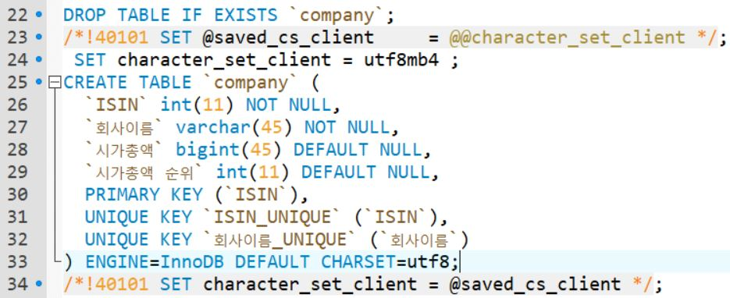
물리적 설계(DDL)
사상한 결과
ISIN | 회사이름 | 시가총액 | 시가총액 순위
기업
DDL문 작성
COMPANY

Slide 22
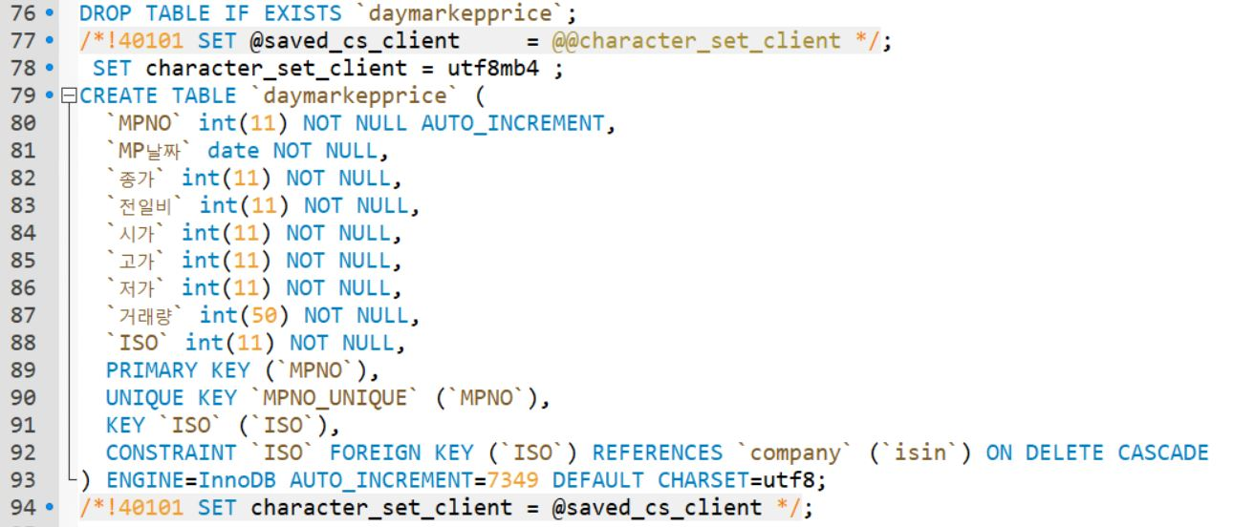
물리적 설계(DDL)
사상한 결과
MPNO | 날짜 | 종가 | 전일비 | 저가 | 고가 | 거래량 | INO
시세
F.K
DDL문 작성
DAYMARKETPRICE

Slide 23
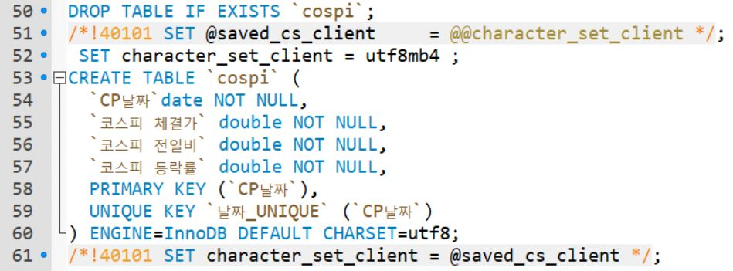
물리적 설계(DDL)
사상한 결과
날짜 | 체결가 | 전일비 | 등락률
코스피
DDL문 작성
COSPI

Slide 24
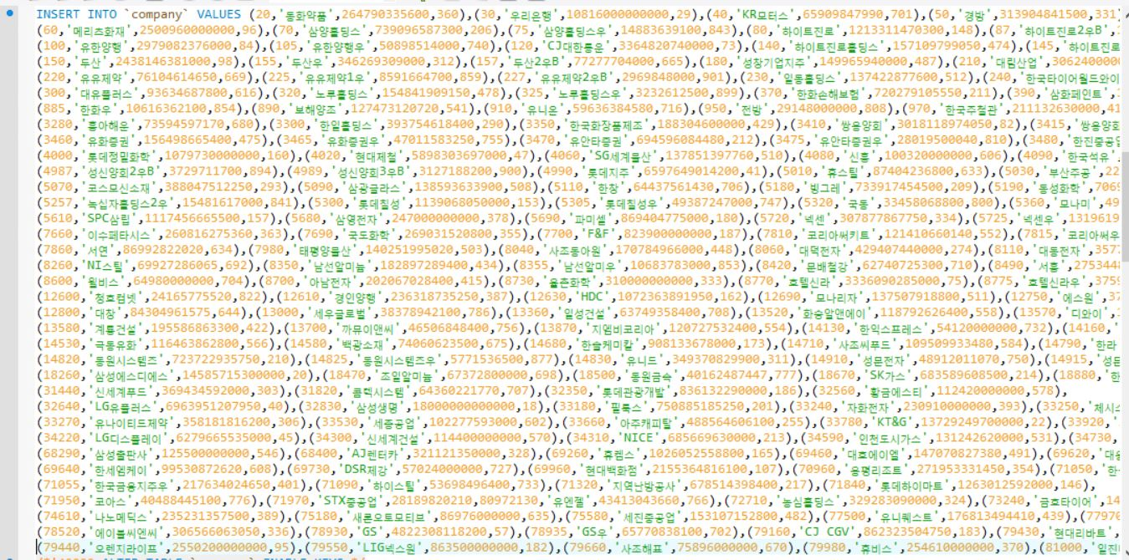
데이터 입력 – insert문
COMPANY

Slide 25
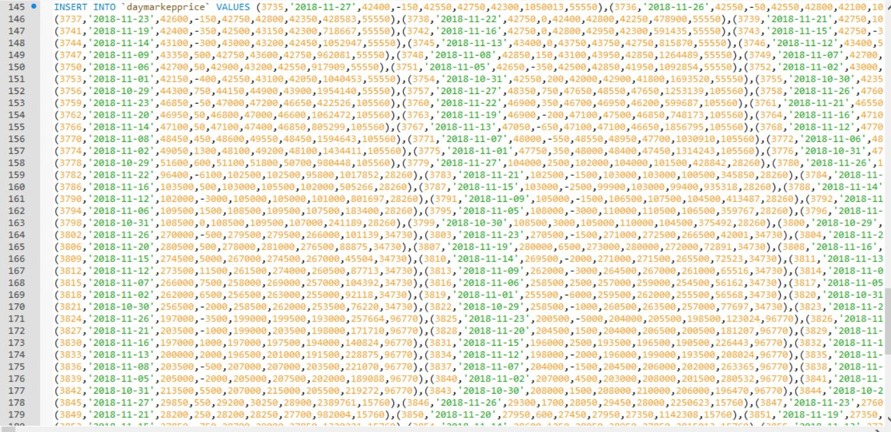
데이터 입력 – insert문
DAYMARKETPRICE

Slide 26
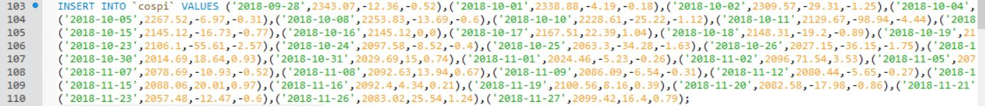
데이터 입력 – insert문
COSPI

Slide 27

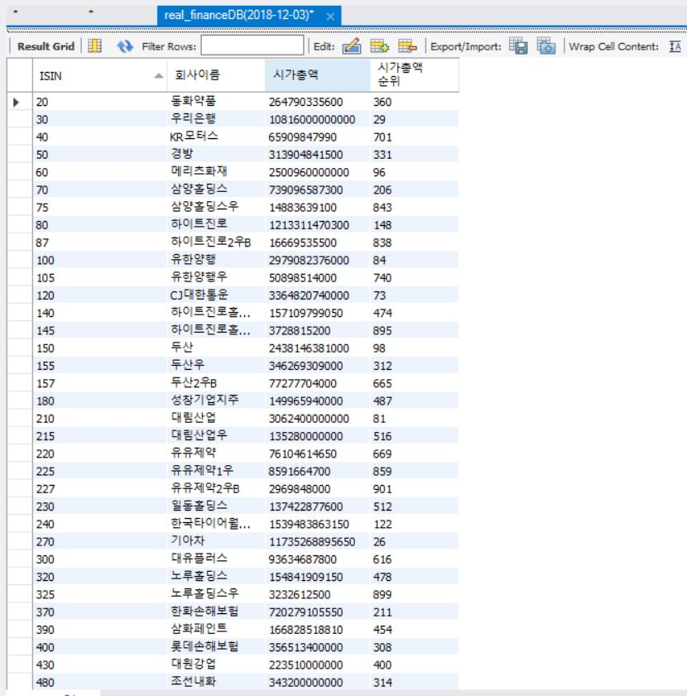
데이터 입력 확인 – select * 문
COMPANY

Slide 28
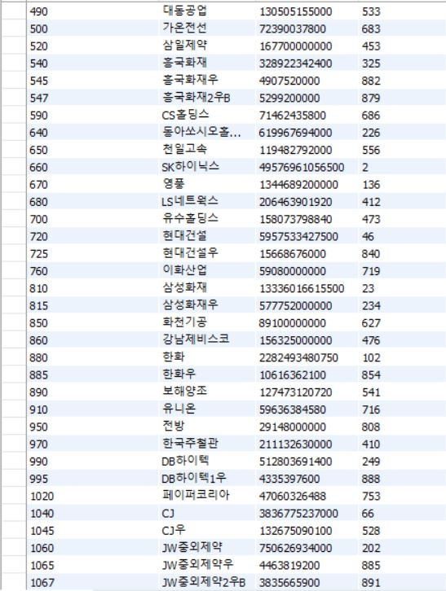
데이터 입력 확인 – select * 문
COMPANY

Slide 29
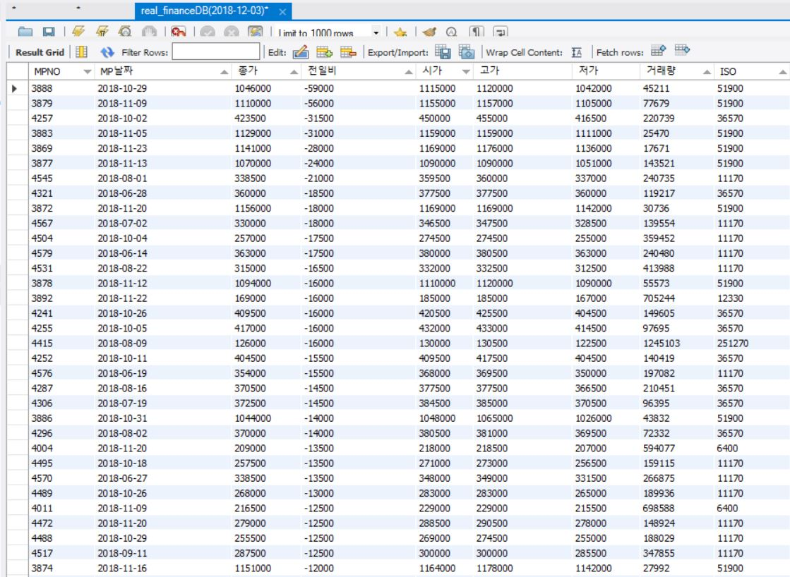
데이터 입력 확인 – select * 문
DAYMARKETPRICE

Slide 30
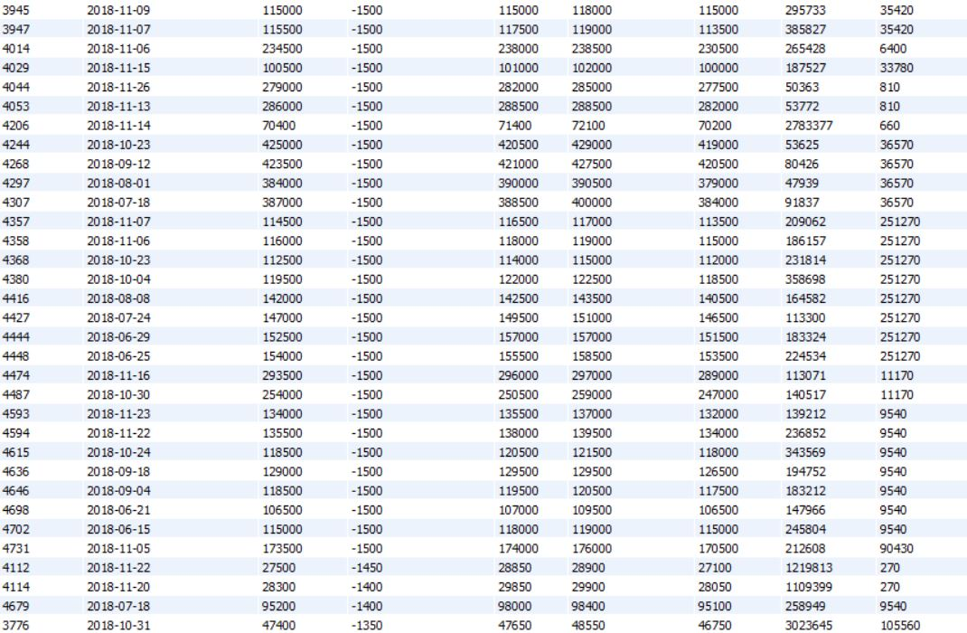
데이터 입력 확인 – select * 문
DAYMARKETPRICE

Slide 31
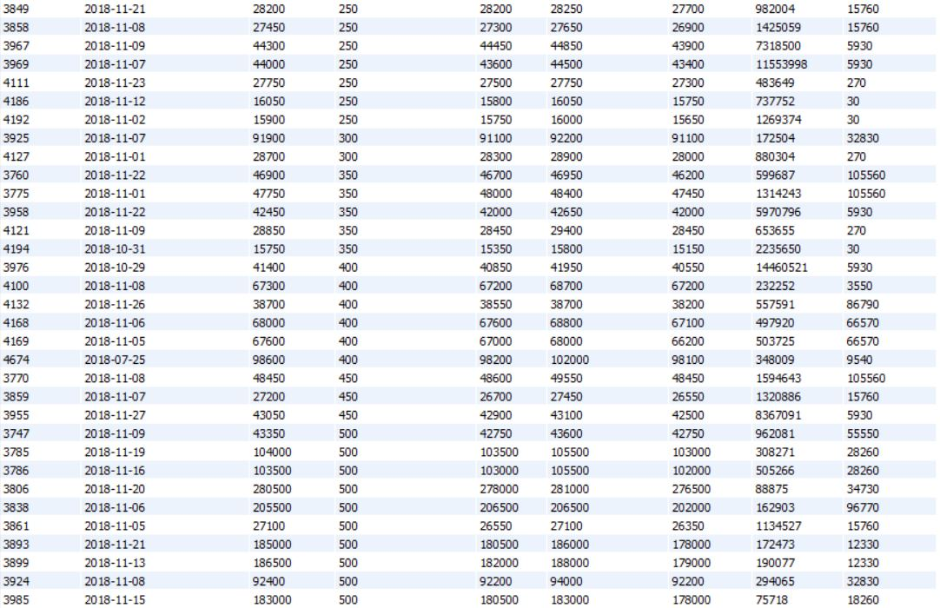
데이터 입력 확인 – select * 문
DAYMARKETPRICE

Slide 32
데이터 입력 확인 – select * 문
DAYMARKETPRICE

Slide 33
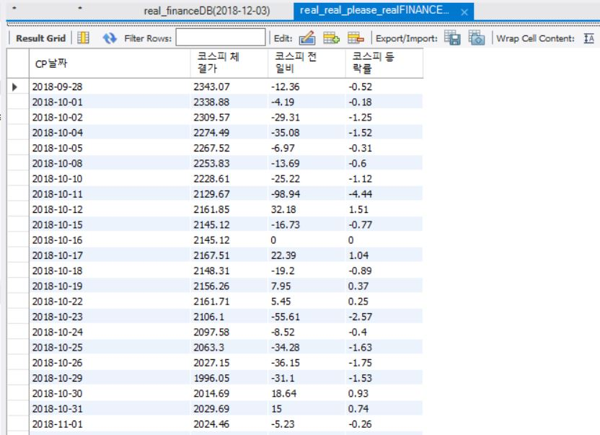
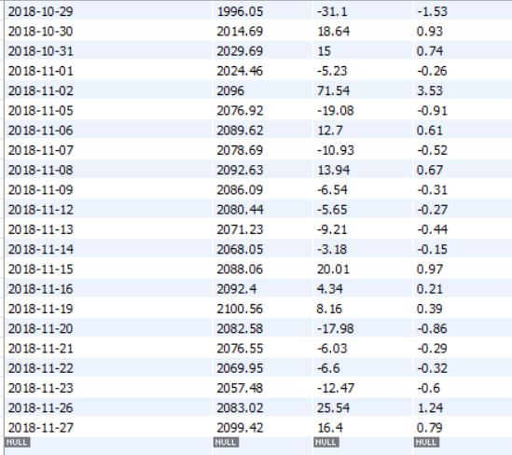
데이터 입력 확인 – select * 문
COSPI

Slide 34
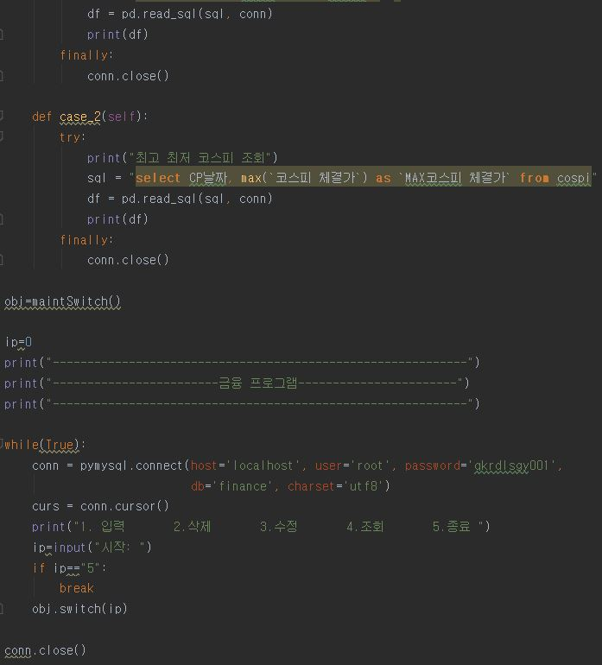
응용 프로그램
언어& Tool Python, JetBrains PyCharm

Slide 35
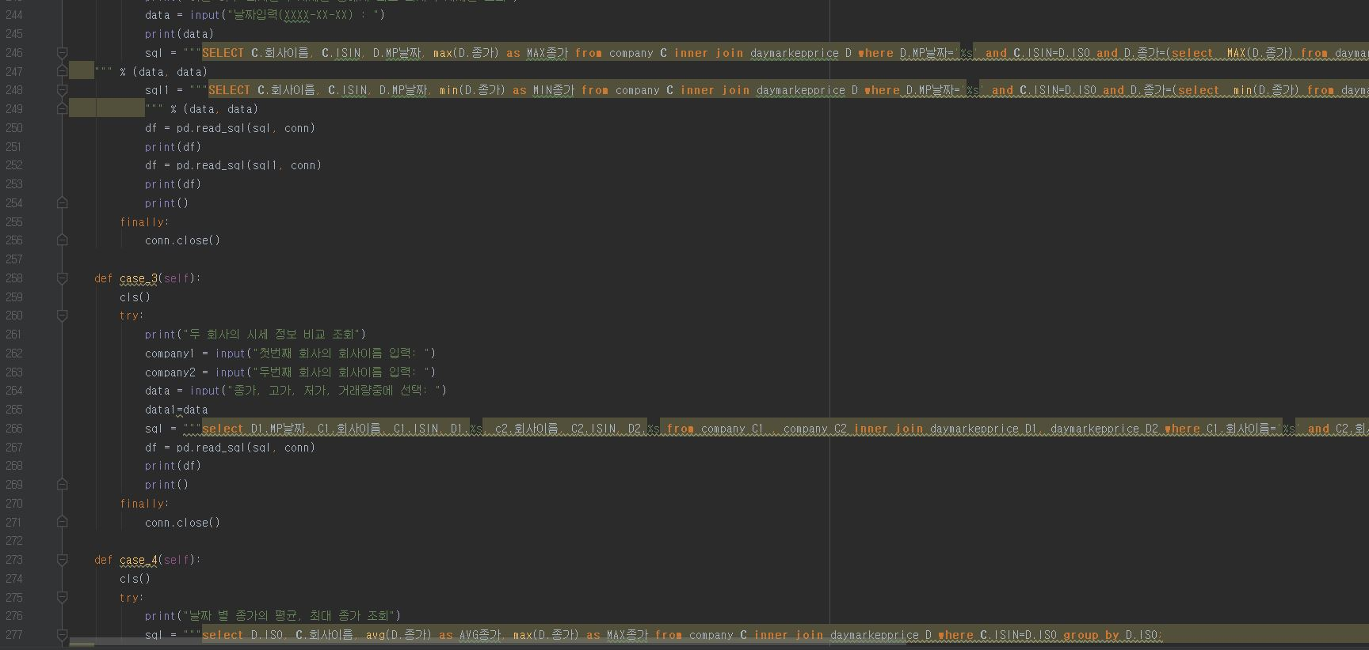

Slide 36
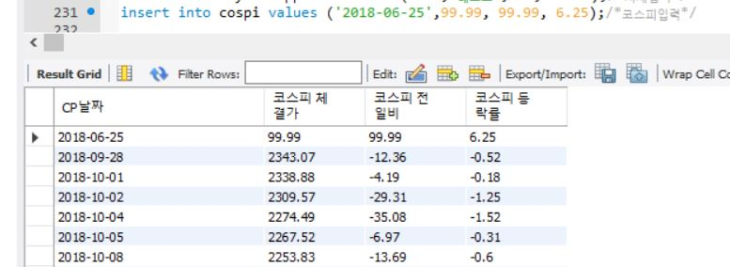
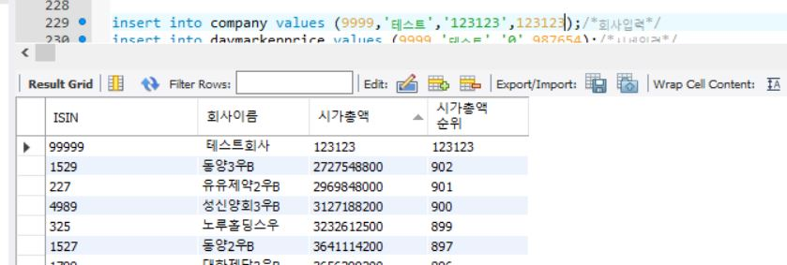
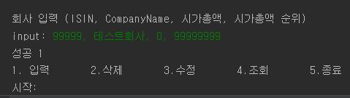
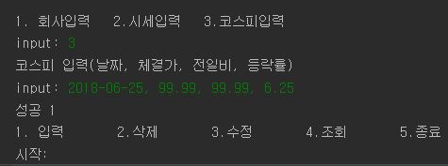
질의 수행 응용 프로그램
기능
- 회사 입력, 코스피 입력
질의문
응용 화면 캡처

Slide 37
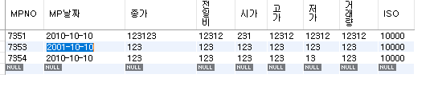
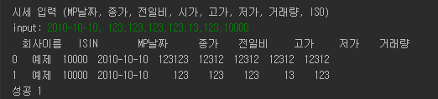
질의 수행 응용 프로그램
기능
- 시세입력
질의문
응용 화면 캡처

Slide 38
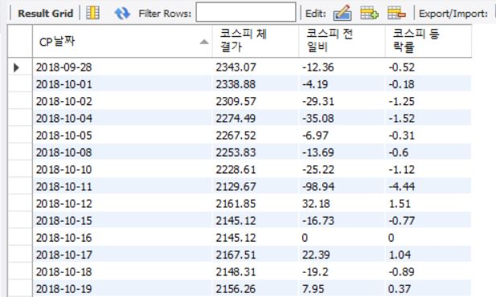

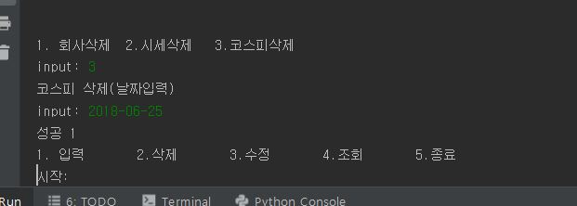
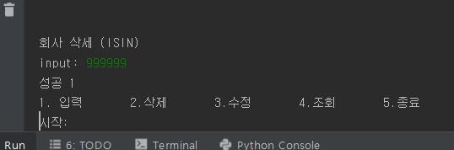
질의 수행 응용 프로그램
기능
- 회사, 코스피 삭제
질의문
응용 화면 캡처

Slide 39
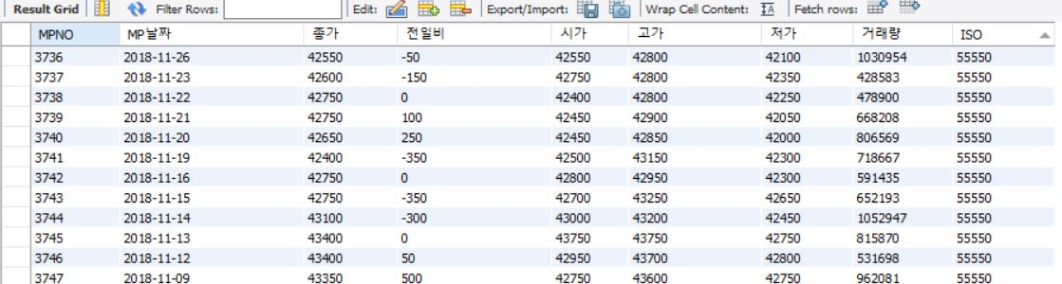
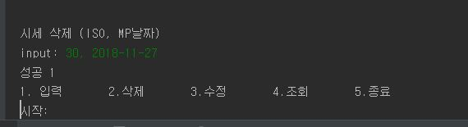
질의 수행 응용 프로그램
기능
- 시세 삭제
질의문
응용 화면 캡처

Slide 40


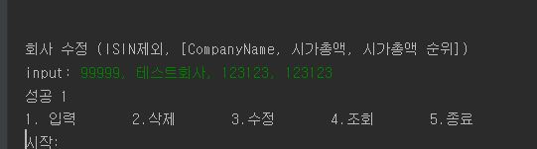
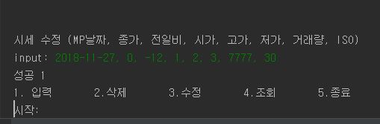
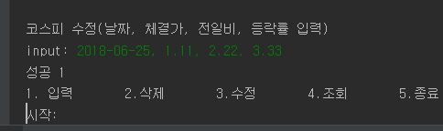
질의 수행 응용 프로그램
기능
- 회사 수정, 시세 수정, 코스피 수정
질의문
응용 화면 캡처

Slide 41
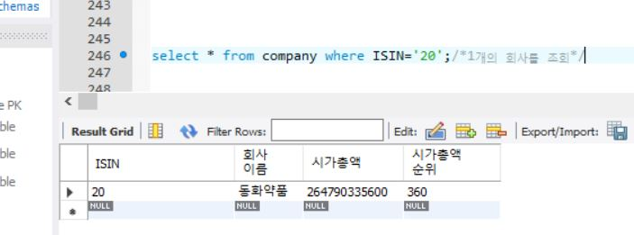
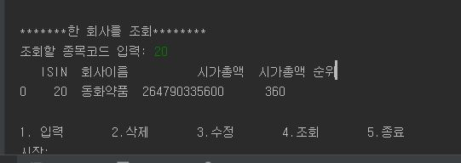
질의 수행 응용 프로그램
COMPANY 기능
- 회사 조회
COMPANY 질의문
COMPANY 응용 화면 캡처

Slide 42
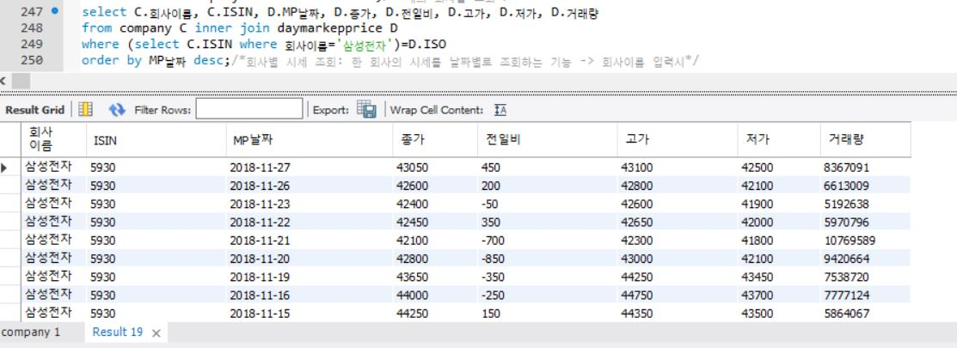
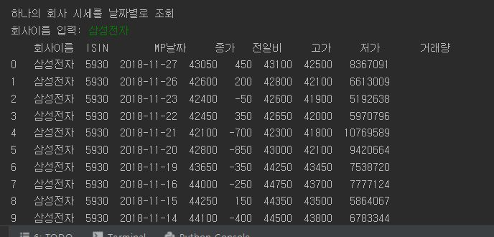
질의 수행 응용 프로그램
DAYMARKETPRICE 기능
- 한 회사의 시세를 날짜별로 조회
DAYMARKETPRICE 질의문
DAYMARKETPRICE 응용 화면 캡처

Slide 43
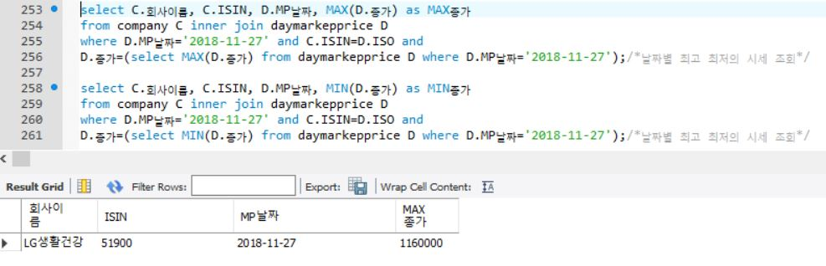
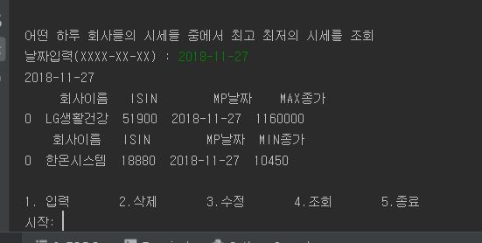
질의 수행 응용 프로그램
DAYMARKETPRICE 기능
- 어떤 하루 회사들의 시세들 중 최고 최저 시세를 조회
DAYMARKETPRICE 질의문
DAYMARKETPRICE 응용 화면 캡처

Slide 44
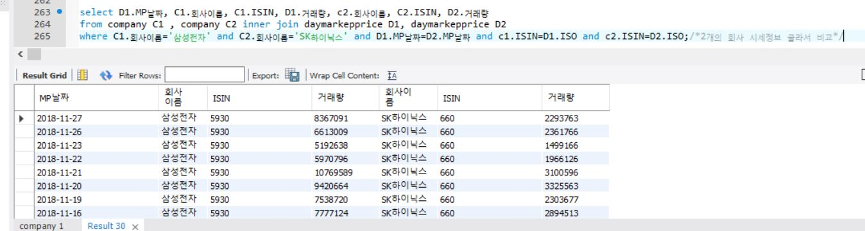
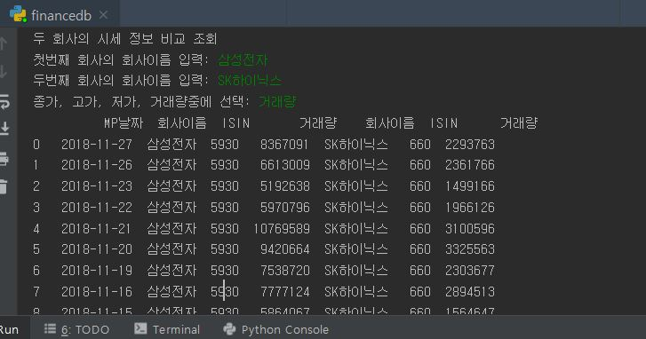
질의 수행 응용 프로그램
DATMARKETPRICE 기능
- 두회사의 시세정보 비교 조회
DAYMARKETPRICE 질의문
DAYMARKETPRICE 응용 화면 캡처

Slide 45
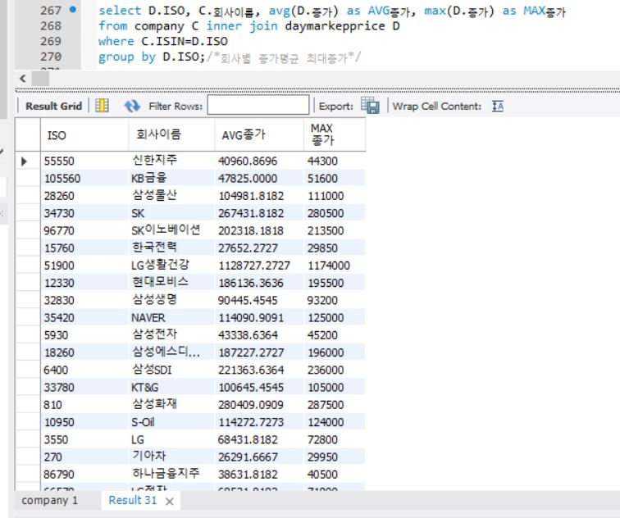
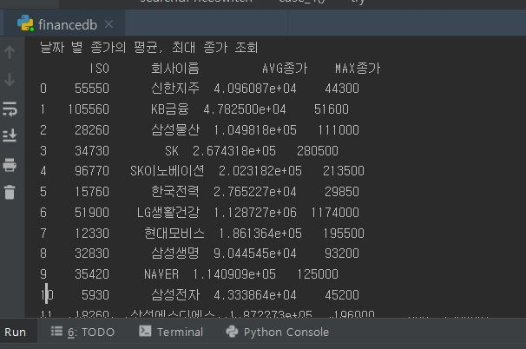
질의 수행 응용 프로그램
DAYMARKETPRICE 기능
- 회사 별 종가의 평균 최대 종가 조회
DAYMARKETPRICE 질의문
DAYMARKETPRICE 응용 화면 캡처

Slide 46
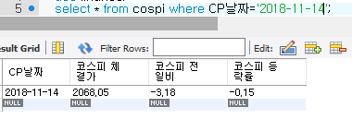
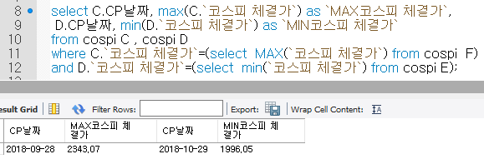
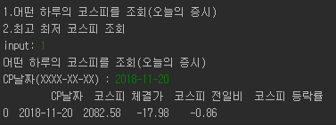
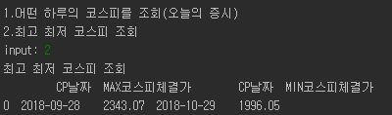
질의 수행 응용 프로그램
COSPI 기능
1. 어떤 하루의 코스피를 조회(오늘의 증시)
2. 최고 최저 코스피 조회
COSPI 질의문
COSPI 응용 화면 캡처

